Slide 1

Home Equity Loan
Oleh:
Ramzy Mohammad

Slide 2
OUTLINE
1
Pendahuluan
Data Pre-processing
2
3
Exploration Data Analysis
Model Machine Learning
4
5
Dashboard
Kesimpulan
6

Slide 3
Pendahuluan

Slide 4
Home Equity Loan
Penyedian uang yang memungkinkan pemilik rumah untuk meminjam berdasarkan ekuitas dari rumah mereka.
Ekuitas rumah berfungsi untuk jaminan bagi pemberi pinjaman
Peminjam wajib melunasi pinjaman/utangya setelah jangka waktu tertentu beserta bunganya
Jika utangnya tidak dilunasi, rumah bisa disita dan dijual oleh pihak pemberi pinjaman untuk memenuhi sisa utang.

Slide 5
Keuntungan Home Equity Loan
Menjadi sumber pinjaman uang yang besar
Memperoleh pinjaman lebih mudah karena merupakan hutang terjamin
Walaupun tingkat bunga lebih tinggi daripada tingkat bunga hipotek pertama tetapi jauh lebih rendah daripada tingkat bunga pada kartu kredit dan pinjaman konsumen lainnya.
pinjaman ekuitas rumah suku bunga tetap dapat digunakan untuk melunasi saldo kartu kredit.

Slide 6
Masalah
Ketika institusi finansial memberikan pinjaman ke sejumlah pemohon, pada saat itu juga institusi tersebut harus siap ketika peminjam tidak dapat melunasi hutangnya yang disebabkan berbagai hal diluar kendali institusi tersebut.
Walaupun peminjam menggunakan jaminan rumah untuk melunasi hutangnya, akan lebih baik bagi institusi tersebut untuk mengidentifikasi dan menyeleksi dari awal secara cepat,tepat, dan akurat mana saja pemohon yang layak untuk diberi pinjaman, sehingga masalah gagal bayar dapat diminimalisir.
Oleh karena itu diperlukan suatu metode atau model yang dapat mengatasi hal tersebut

Slide 7
Tujuan
Mencari model machine learning terbaik yang dapat memprediksi serta menyeleksi para pemohon pinjaman, sehingga yang diterima pengajuannya adalah pemohon yang layak diberi pinjaman.

Slide 8
Data Pre-processing

Slide 9
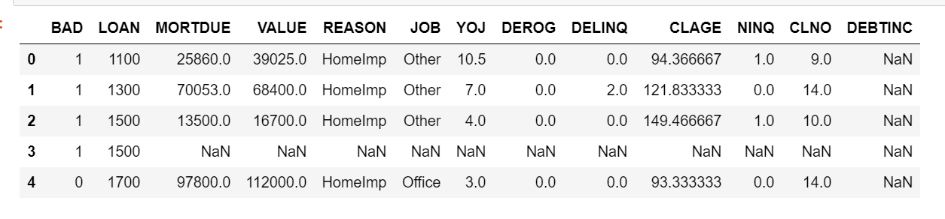
DataSet Home Equity Loan

Slide 10
Fitur-fitur Dataset
◾ BAD: 1 = applicant defaulted on loan or seriously delinquent; 0 = applicant paid loan ◾ LOAN: Amount of the loan request ◾ MORTDUE: Amount due on existing mortgage ◾ VALUE: Value of current property ◾ REASON: DebtCon = debt consolidation; HomeImp = home improvement ◾ JOB: Occupational categories ◾ YOJ: Years at present job ◾ DEROG: Number of major derogatory reports ◾ DELINQ: Number of delinquent credit lines ◾ CLAGE: Age of oldest credit line in months ◾ NINQ: Number of recent credit inquiries ◾ CLNO: Number of credit lines ◾ DEBTINC: Debt-to-income ratio

Slide 11
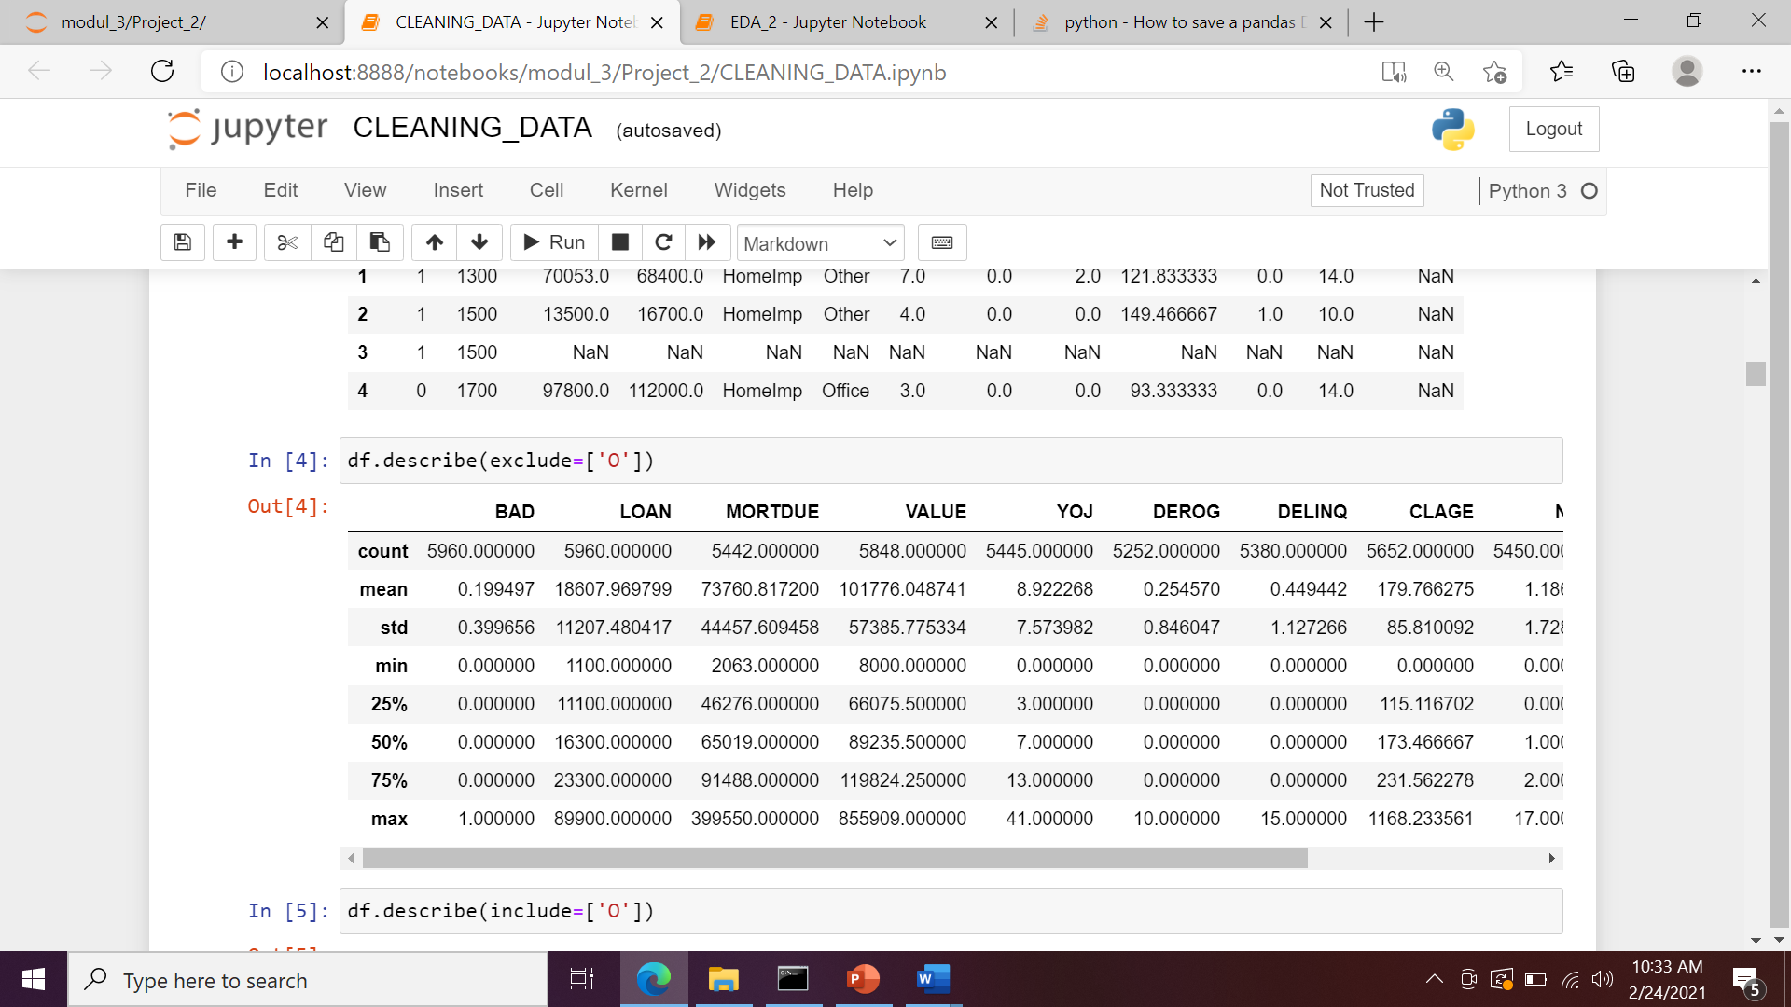
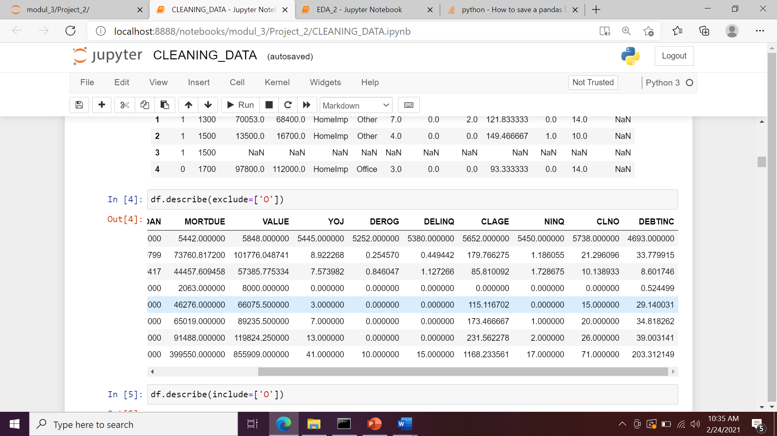
Statistik Deskriptif
Kolom Numerik

Slide 12
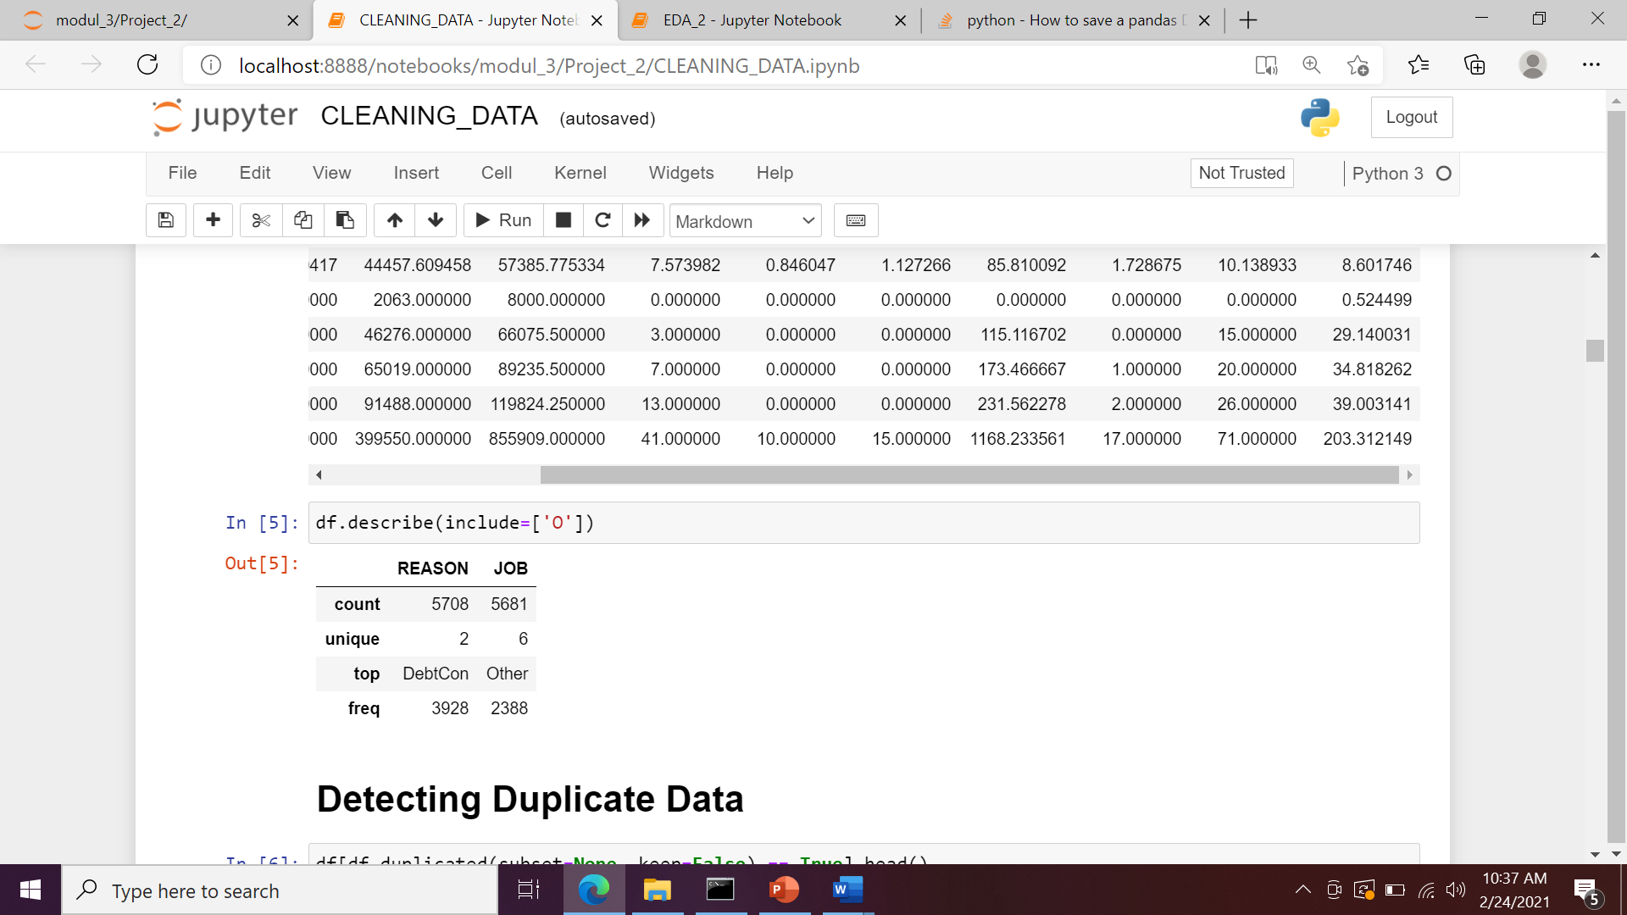
Statistik Deskriptif
Kolom Kategorik

Slide 13
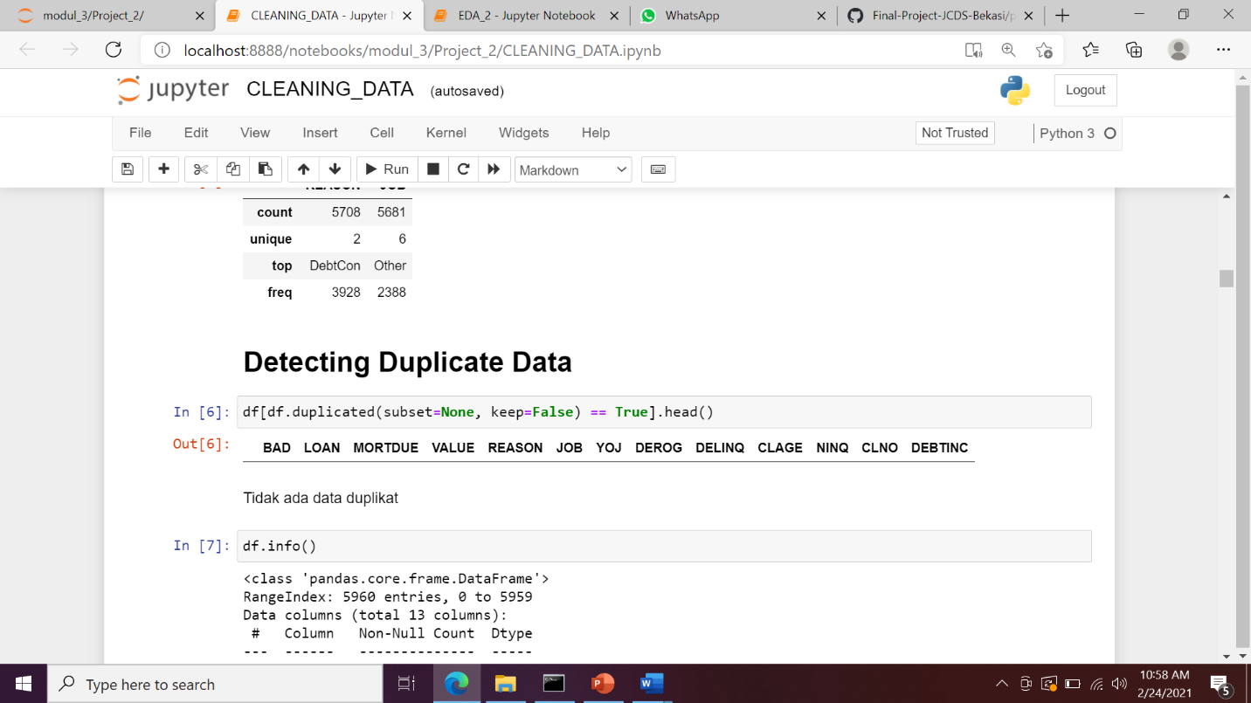
Drop Data Duplikat

Slide 14
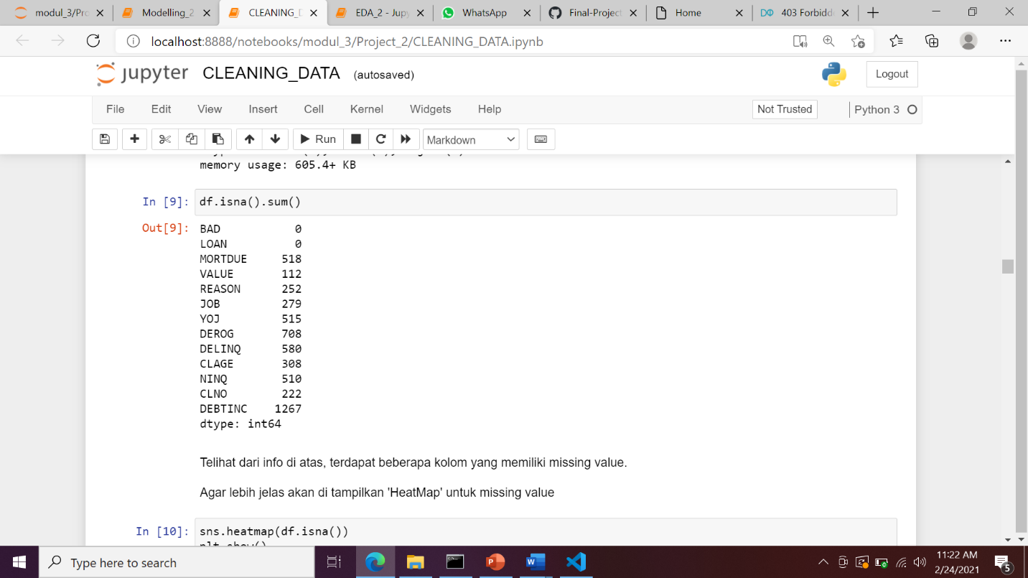
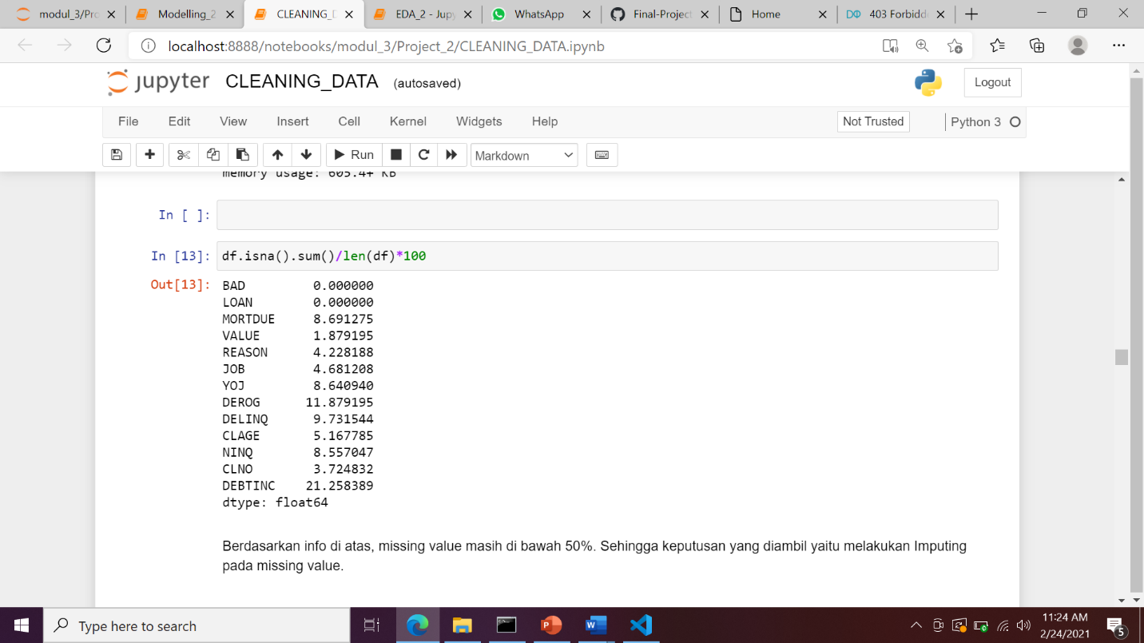
Missing Value
telihat dari info di atas, terdapat beberapa kolom yang memiliki missing value
missing value masih di bawah 50%.
sehingga keputusan yang diambil yaitu melakukan Imputing pada missing value.

Slide 15
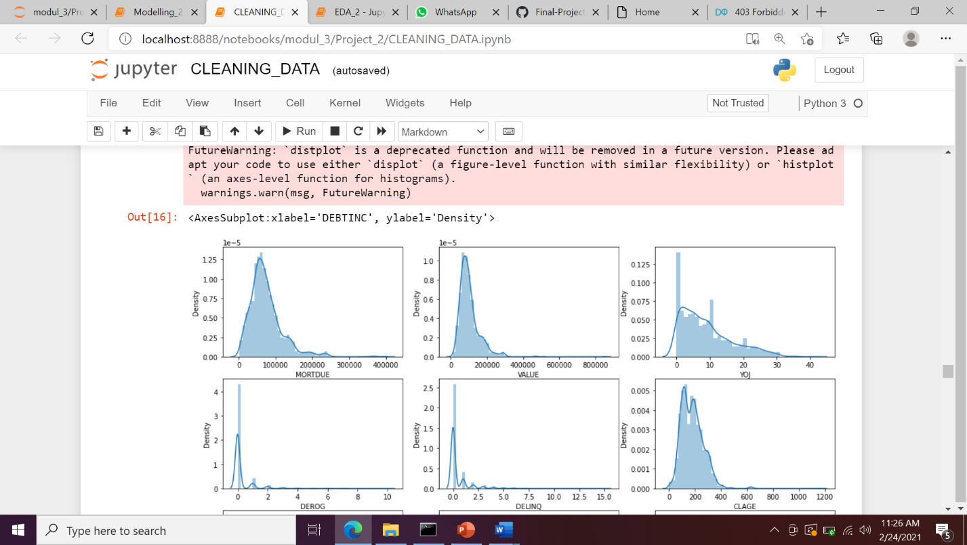
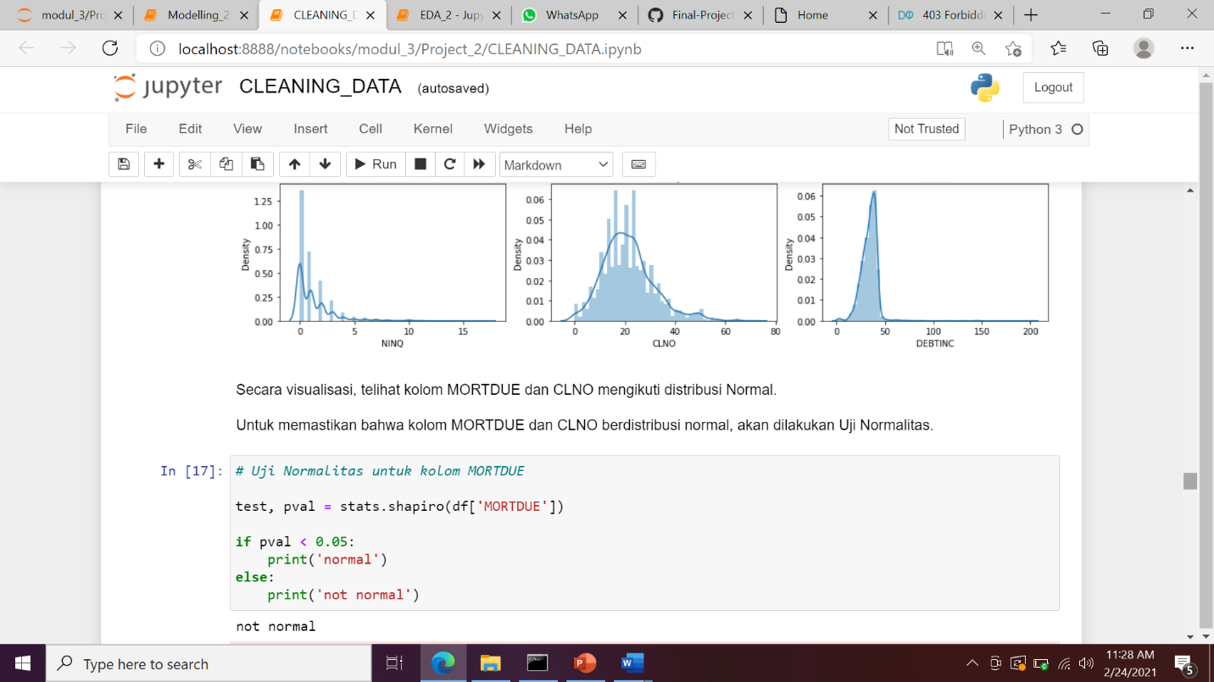
Strategi Impute
Secara visualisasi, telihat kolom MORTDUE dan CLNO mengikuti distribusi Normal
Untuk memastikan bahwa kolom MORTDUE dan CLNO berdistribusi normal, akan dilakukan Uji Normalitas

Slide 16
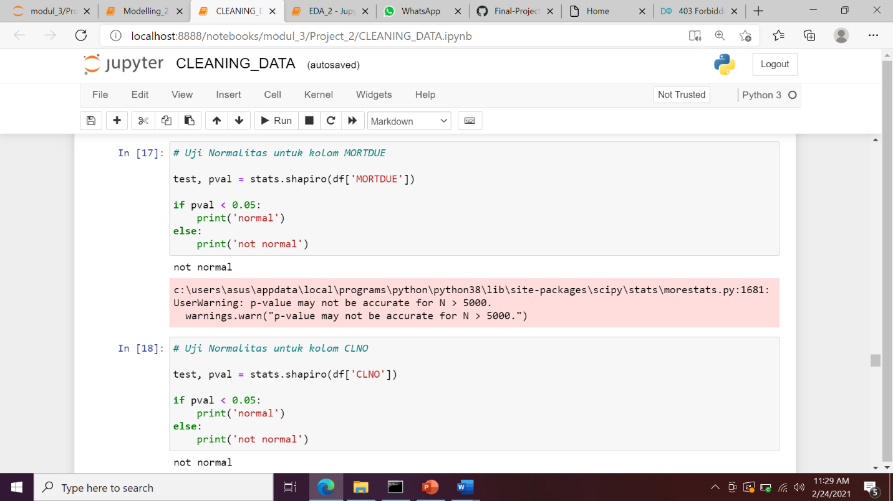
Strategi Impute
Berdasarkan Uji Normalitas, ternyata kolom MORTDUE dan CLNO tidak berdistribusi Normal
kesimpulannya, kolom-kolom yang bertipe float dan memiliki missing value akan diisi oleh median tiap-tiap kolom tersebut
kolom-kolom yang bertipe objek dan memiliki missing value akan diisi oleh modus tiap-tiap kolom tersebut.

Slide 17
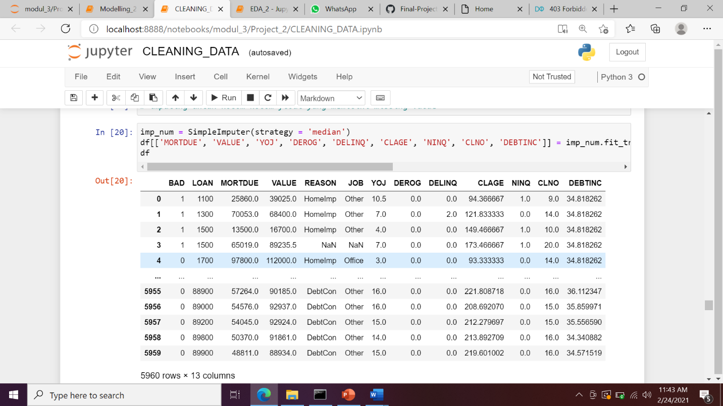
Strategi Impute
Kolom Numerik

Slide 18
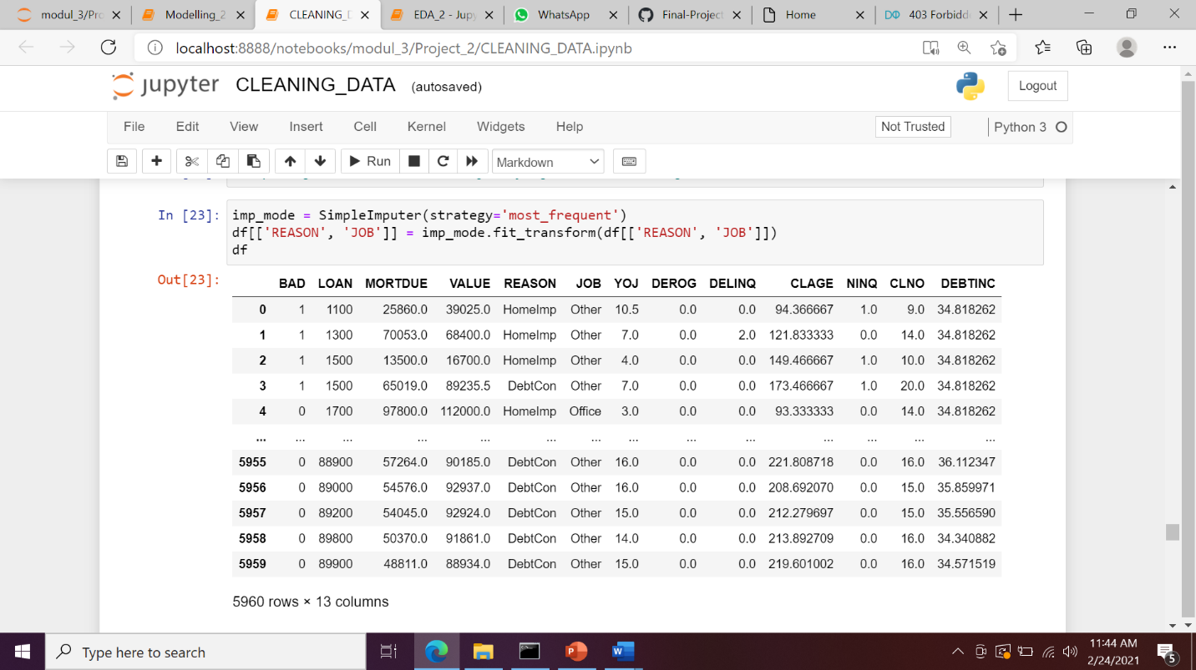
Strategi Impute
Kolom kategorik

Slide 19
Exploratory Data Analysis

Slide 20
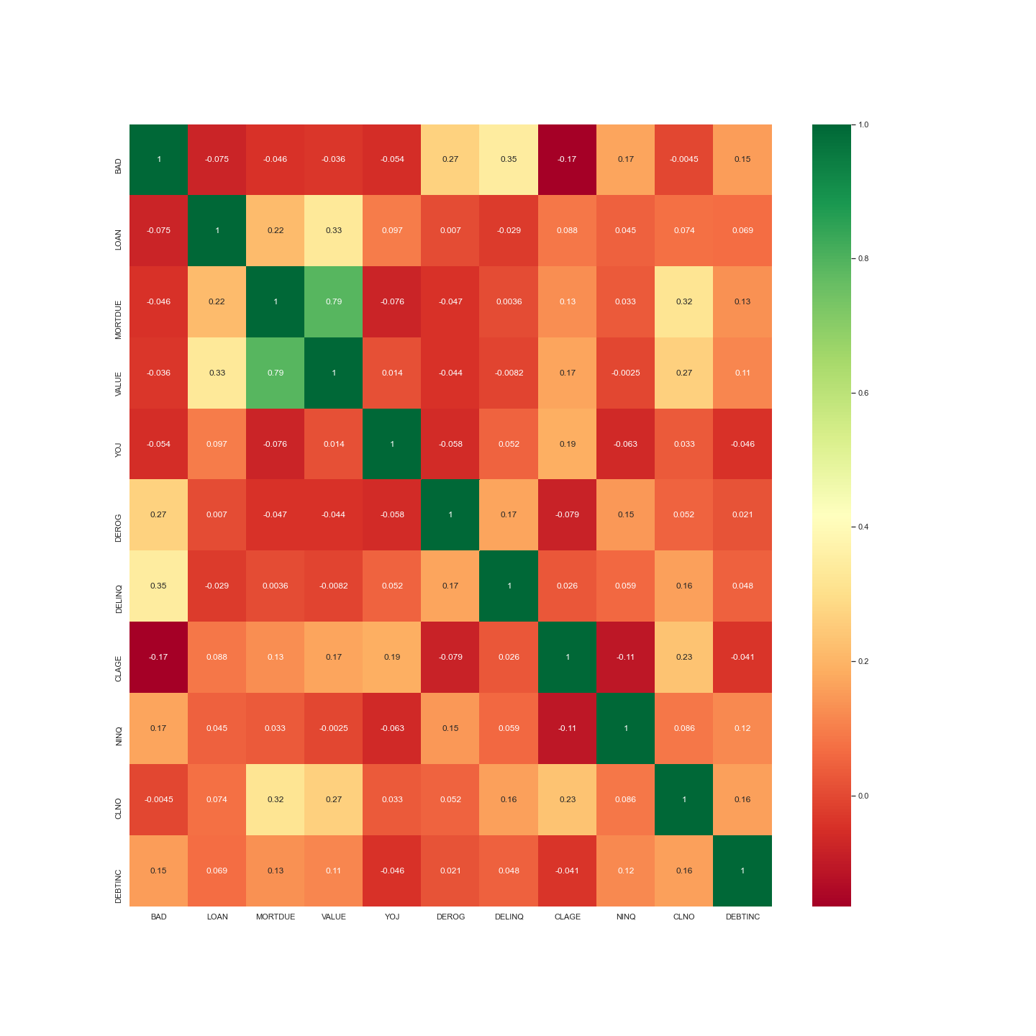
Tabel Korelasi
Berdasarkan tabel HeatMap, dapat dilihat bahwa fitur VALUE dan MORTDUE terjadi Multikolerasi.

Slide 21
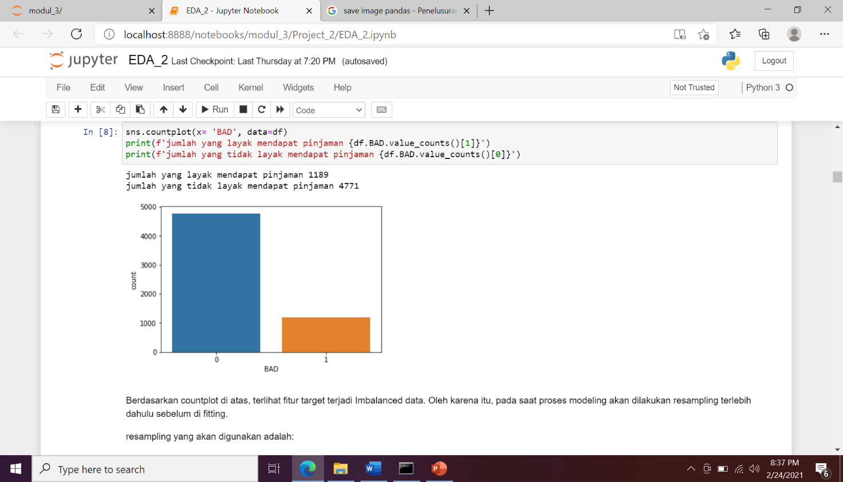
Fitur Target
Jumlah yang layak mendapat pinjaman 1189
Jumlah yang tidak layak mendapat pinjaman 4771
Data tidak seimbang

Slide 22
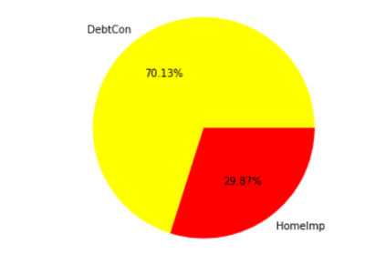
Fitur Reason
1.Berdasarkan data yang kita miliki, orang-orang yang memohon pinjaman karena dua tujuan yaitu DebitCon dan HomeImp
2.Terlihat dari Piechart, orang-orang yang momohon pinjaman dengan tujuan untuk DebitCon sekitar 70.13% dan sisanya yaitu 20.87% memohon pinjaman dengan tujuan untuk HomeImp.

Slide 23
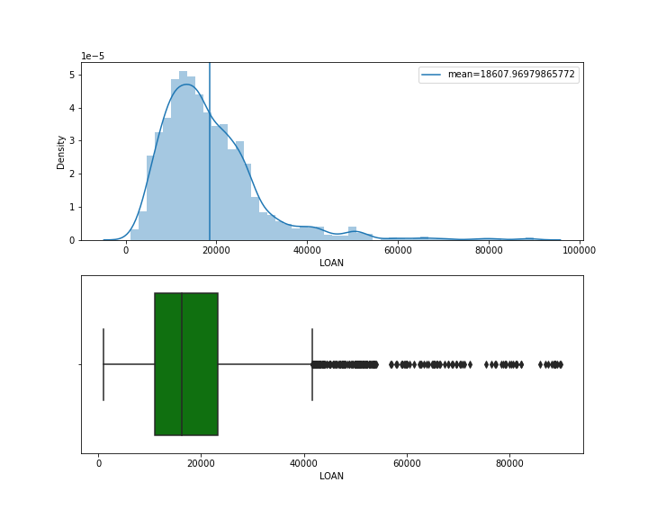
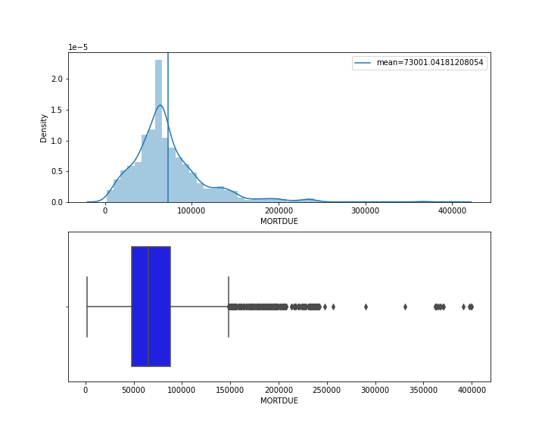
FITUR LOAN dan MORTDUE
Berdasarkan grafik di atas,
1. berdasarkan grafik di atas, rata-rata besar pinjaman yang dibutuhkan dari seluruh sample pemohon berada pada USD18607
2. terlihat data tidak berdistribusi normal dan memiliki skewness.
3. Terdapat juga outlier yang lumayan banyak, outlier ini cukup beralasan karena setiap pemohon memiliki tingkatan ekuitas rumah yang berbeda-beda yang menyebabkan pemohon dapat meminjaman uang dengan jumlah yang berbeda-beda
Berdasarkan grafik di atas,
1. berdasarkan grafik di atas, rata-rata besar hipotek ydari seluruh sample pemohon berada pada USD73001
2. terlihat data tidak berdistribusi normal dan memiliki skewness.
3. Terdapat juga outlier yang lumayan banyak, outlier ini cukup masuk akal karena hipotek setiap pemohon berbeda-beda

Slide 24
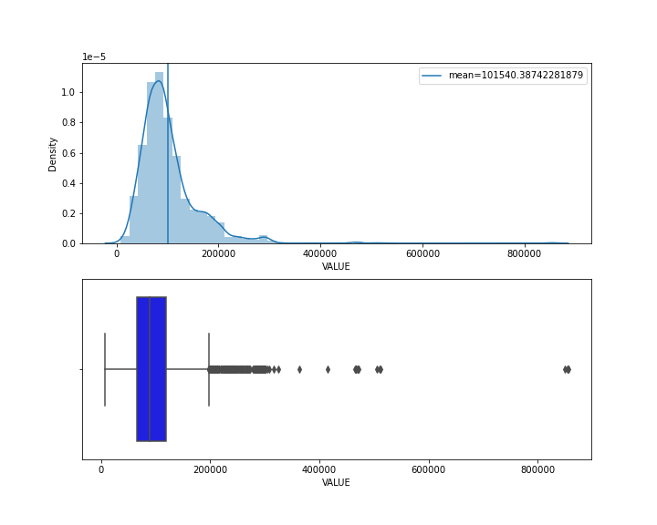
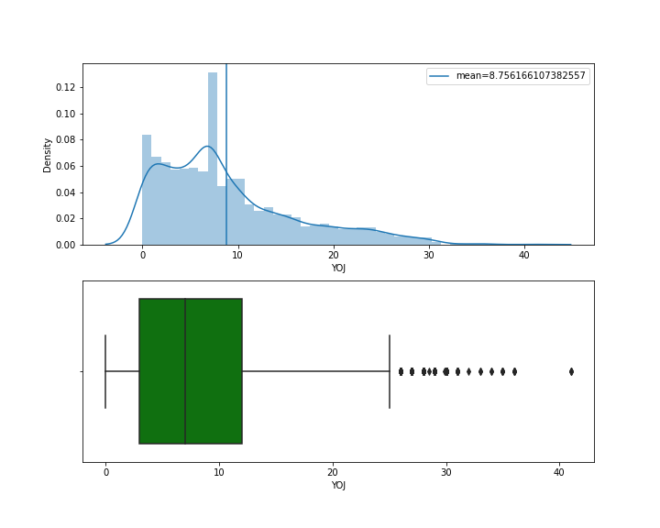
FITUR VALUE dan YOJ
Berdasarkan grafik di atas,
1. berdasarkan grafik di atas, rata-rata harga properti rumah dari seluruh sample pemohon berada pada USD101540
2. terlihat data tidak berdistribusi normal dan memiliki skewness.
3. Terdapat juga outlier yang lumayan banyak, hal ini cukup masuk akal karena setiap pemohon memiliki harga properti rumah yang berbeda-beda
1. berdasarkan grafik di atas, rata-rata lama berkarir dari seluruh sample pemohon sekitar 8 tahun
2. terlihat data tidak berdistribusi normal dan memiliki skewness.
3. Terdapat juga beberapa outlier, hal ini cukup masuk karena baik yang tidak bekerja dan yang bekerja boleh mengajukan pinjaman.

Slide 25
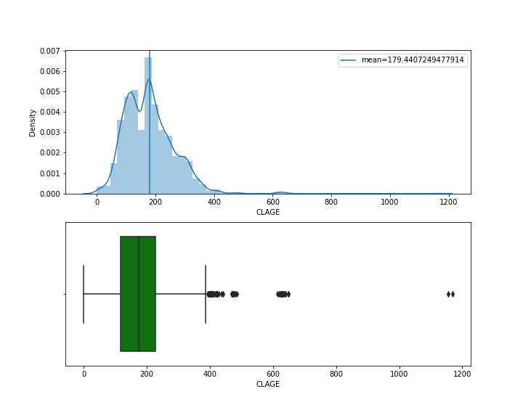
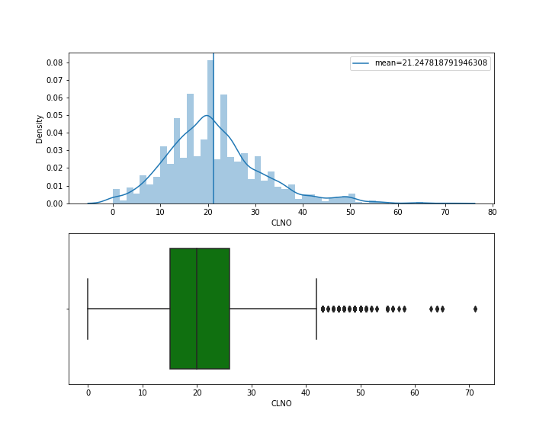
FITUR CLAGE
Berdasarkan grafik di atas,
1. berdasarkan grafik di atas, dari seluruh sample pemohon memiliki rata-rata sekitar 179 bulan lamanya menggunakan kartu kredit
2. terlihat data tidak berdistribusi normal dan memiliki skewness.
3. Terdapat juga beberapa outlier, kita perhatikan outlier yang mendekati 1200 bulan jika kita kalkulasi 1200 bulan/12 bulan = 100 tahun, outlier ini tidak masuk akal, sehingga outlier kemungkinan akan ini dihapus.
1. berdasarkan grafik di atas, rata-rata jumlah kredit line dari seluruh sample pemohon sekitar 21

Slide 26
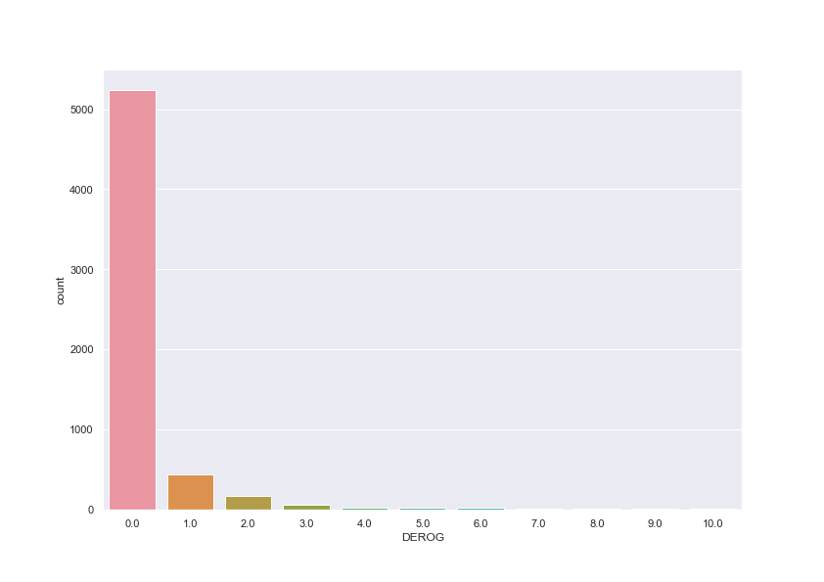
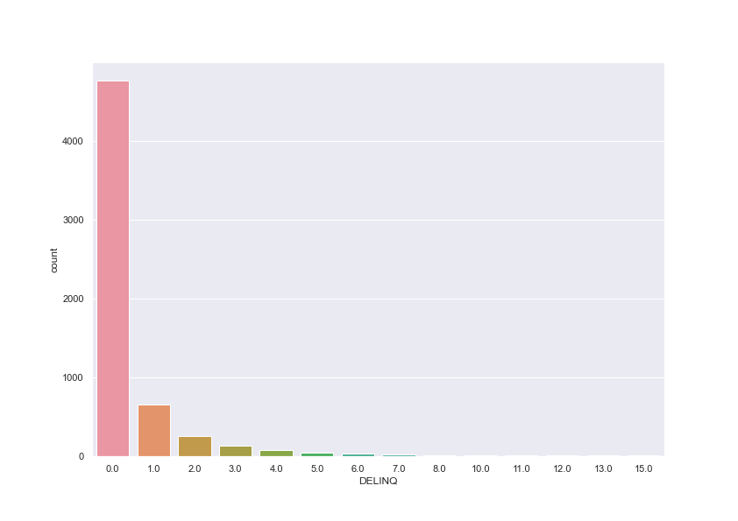
FITUR DEROG dan DELINQ
Berdasarkan countplot di atas, paling banyak pemohon yang mengajukan pinjaman dengan jumlah laporan derogatori yang masih nol.
Hal tersebut masuk akal karena seseorang yang memiliki jumlah laporan derogatori cukup banyak sudah lebih memahami jika pengajuannya kemungkinan besar akan ditolak.
Berdasarkan countplot di atas, paling banyak pemohon yang mengajukan pinjaman dengan jumlah laporan tunggakan yang masih nol.
Hal tersebut masuk akal karena menurut seseorang yang memiliki jumlah laporan tunggakan cukup banyak sudah lebih memahami jika pengajuannya kemungkinan besar akan ditolak.

Slide 27
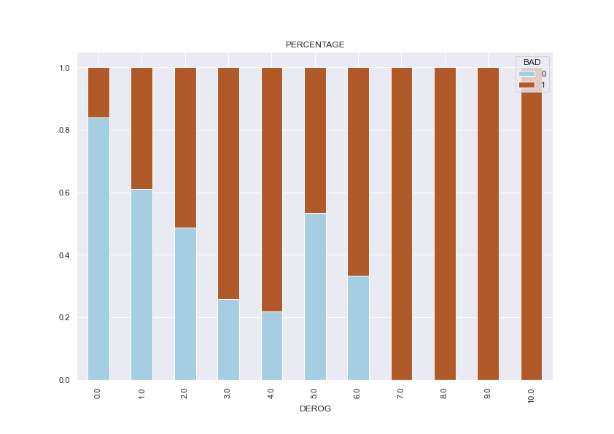
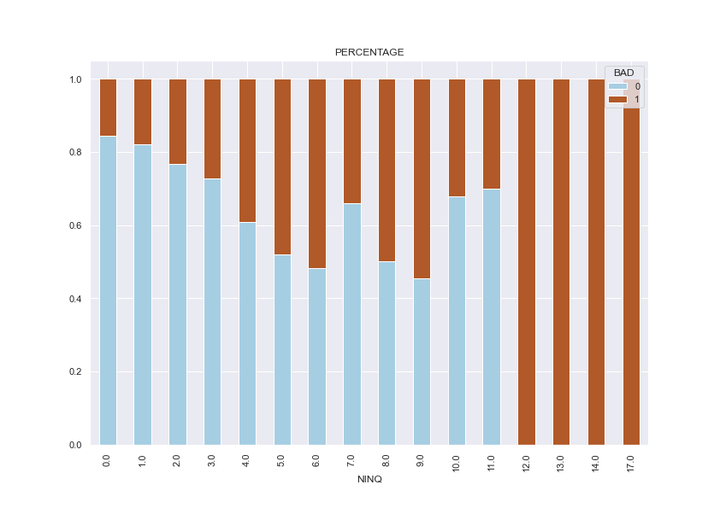
FITUR DEROG, NINQ, dan TARGET
jika kita perhatikan kelas dengan jumlah 0 derogatori, persentase pemohon untuk diterima sekitar 85% dari total sample pada kelas tersebut dan jika kita perhatikan secara umum bahwa semakin besar jumlah laporan derogatori maka persentase untuk diterima semakin kecil
jika kita perhatikan kelas jumlah 0 kredit inkuiri, persentase pemohon untuk diterima sekitar 83% dari total sample pada kelas tersebut dan jika kita perhatikan kelas dengan jumlah kredit inkuiri >= 12, persentase untuk ditolak hampir 100%.

Slide 28
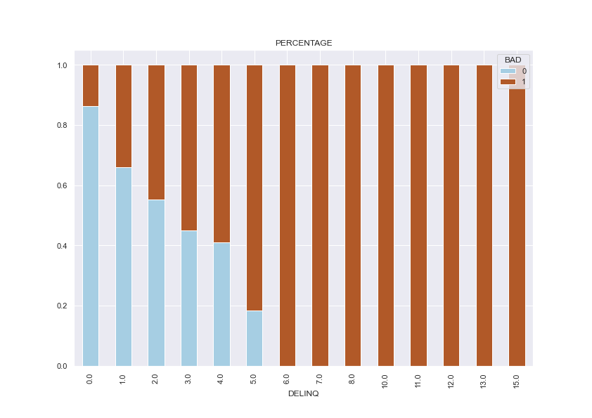
FITUR DELINQ dan TARGET
jika kita perhatikan kelas jumlah 0 delinquent, persentase pemohon untuk diterima sekitar 85% dari total sample pada kelas tersebut dan jika kita perhatikan semakin besar jumlah laporan delinquent maka persentase untuk diterima semakin kecil.

Slide 29
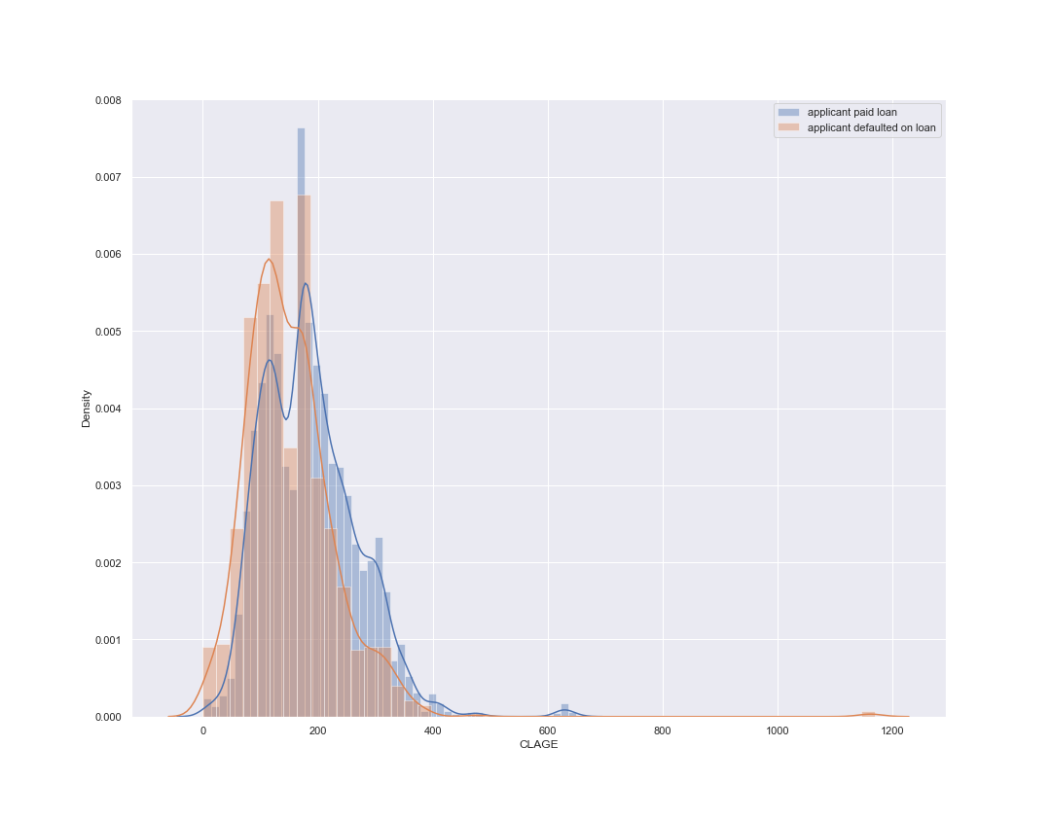
FITUR CLAGE dan TARGET
Jika kita perhatikan pada saat nilai CLAGE > 200, total pemohon yang diterima lebih besar dibandingkan dengan yang ditolak karena pemohon yang telah lama melakukan transaksi kredit dengan bijaksana lebih berpeluang besar pengajuannya diterima, salah satunya faktornya pemohon tersebut dapat mengatur keuangannya dengan baik.

Slide 30
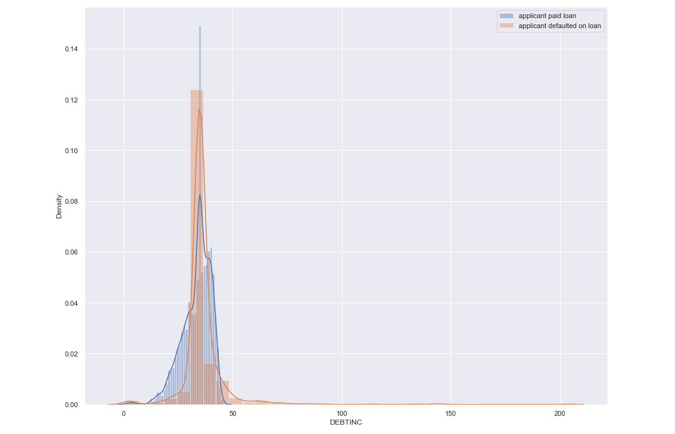
FITUR DEBTINC dan TARGET
Terlihat dari grafik di atas, jika pemohon memiliki rasio utang terhadap pendapatan > 40% akan ditolak. Salah satu sebabnya pemohon tidak bisa mengatur keuangannya dengan baik, Debtinc juga mempengaruhi skor kredit.
karena semakin besar rasio utang pemohon terhadap penghasilan maka semakin rendah skor kredit yang pemohon miliki. Skor kridit menjadi faktor utama diterimanya pinjaman melalui Home Equity Loan.

Slide 31
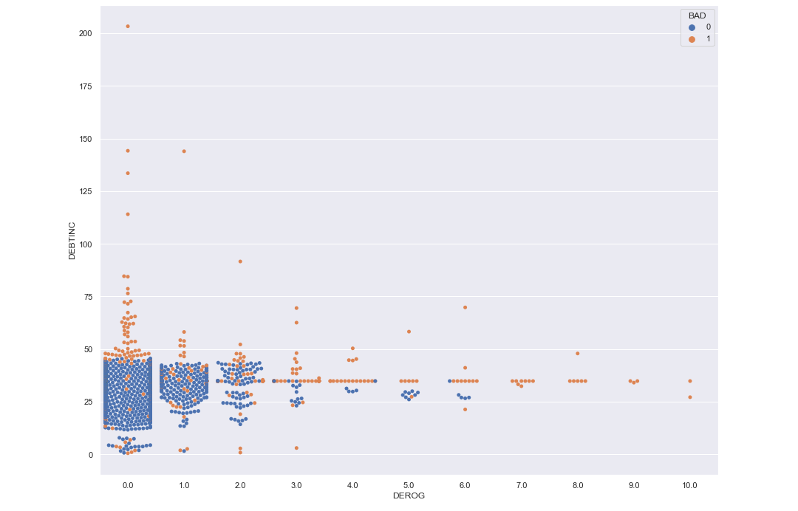
FITUR DEROG, DEBTINC, dan TARGET
Walaupun jumlah 0 laporan derogatori tetapi Debt-to-income ratio besar maka peluang untuk diterima semakin kecil
Walaupun Debt-to-income ratio statabil tetapi jumlah laporan derogatori besar maka peluang untuk diterima semakin kecil

Slide 32
Model Machine Learning

Slide 33
Model Machine Learning
Kasus HOME EQUITY LOAN termasuk klasifikasi, oleh karena itu akan digunakan beberapa model klasifikasi, yaitu:
- Logistic Regression
- Decision Tree Classifier
- Random Forest Classifier
- KNN Classifier
- Voting Classifier
- Ada Boost
- Gradient Boost
Langkah-langkah dalam mendapatkan model terbaik:
1. Membuat banchmark dengan Resampling ROS, RUS, dan SMOTE pada masing-masing algoritma
2. Memilih model dengan mencari nilai cross validation yang paling tinggi di masing-masing algoritma
3. Melakukan Hyperparameter pada model yang telah dipilih melalui cross validation
4. Mencari model terbaik melalui nilai skor yang paling tinggi dari model yang telah dituning
5. Mencari Threshold terbaik
6. Menyimpan model terbaik

Slide 34
Model Machine Learning
Tujuan dari kasus ini adalah mengidentifikasi dan menyeleksi secara cepat, akurat, serta tepat pemohon mana saja yang layak diberi pinjaman sehingga meminimalisir kerugian perusahaan karena adanya salah identifikasi dengan memberi pinjaman kepada yang tidak layak, maka yang menjadi fokus adalah mengecilkan peluang lolosnya pemohon yang tidak layak diberi pinjaman. Oleh karena itu matriks evaluasi yang tepat digunakan adalah Recall.

Slide 35
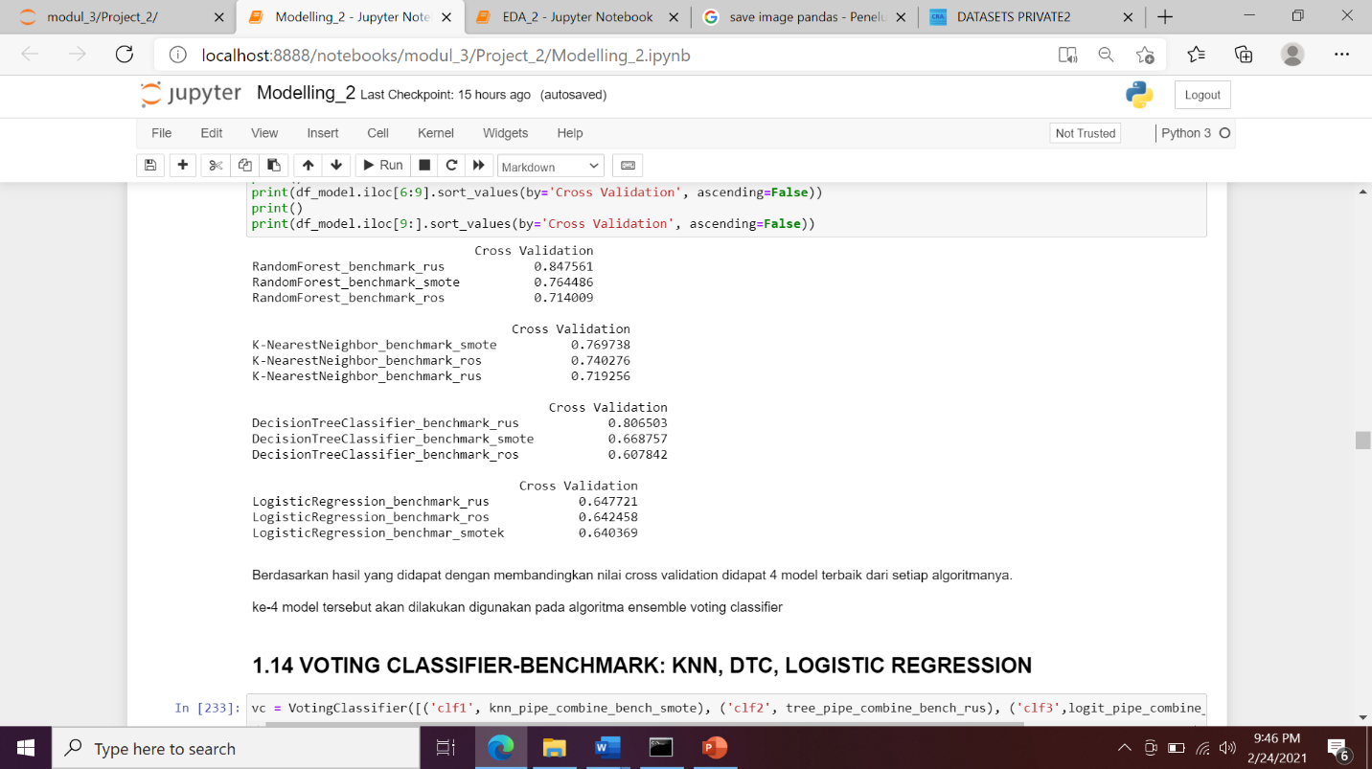
Evaluation Matriks Benchmark
Berdasarkan hasil yang didapat dengan membandingkan nilai cross validation didapat 4 model terbaik dari setiap algoritmanya.
ke-4 model tersebut akan dilakukan Hyperparameter Tunning

Slide 36
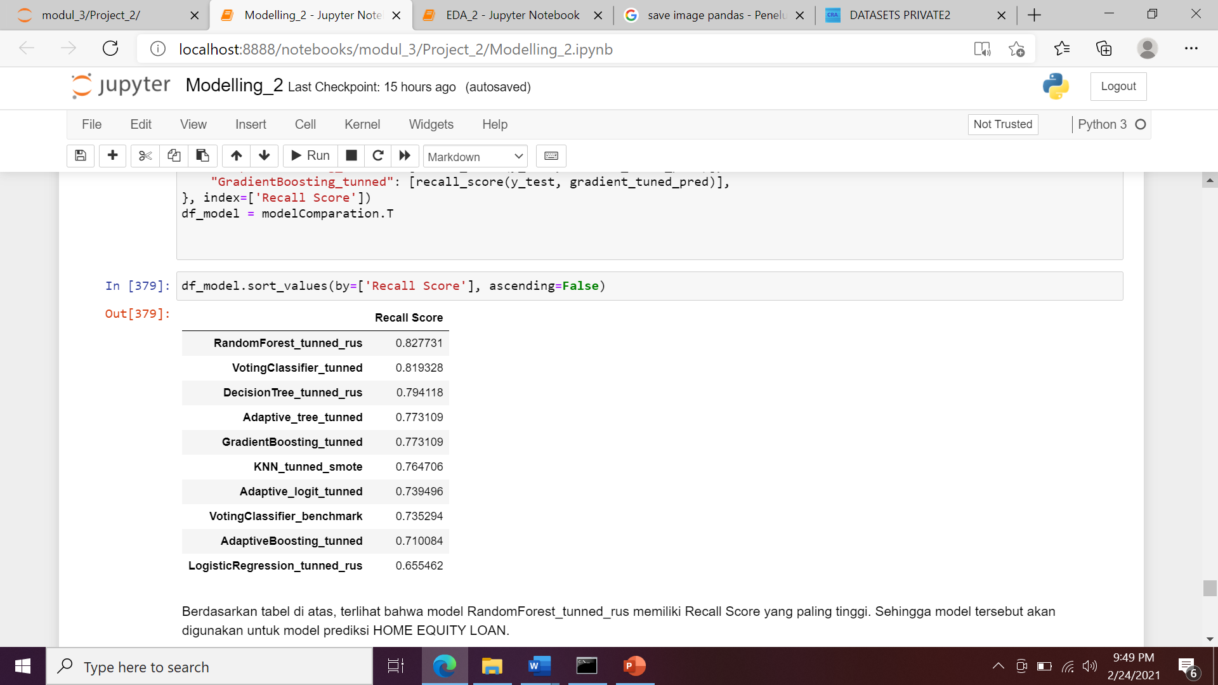
Evaluation Matriks Tunning
Berdasarkan tabel di atas, terlihat bahwa model RandomForest_tunned_rus memiliki Recall Score yang paling tinggi. Sehingga model tersebut akan digunakan untuk model prediksi HOME EQUITY LOAN.

Slide 37
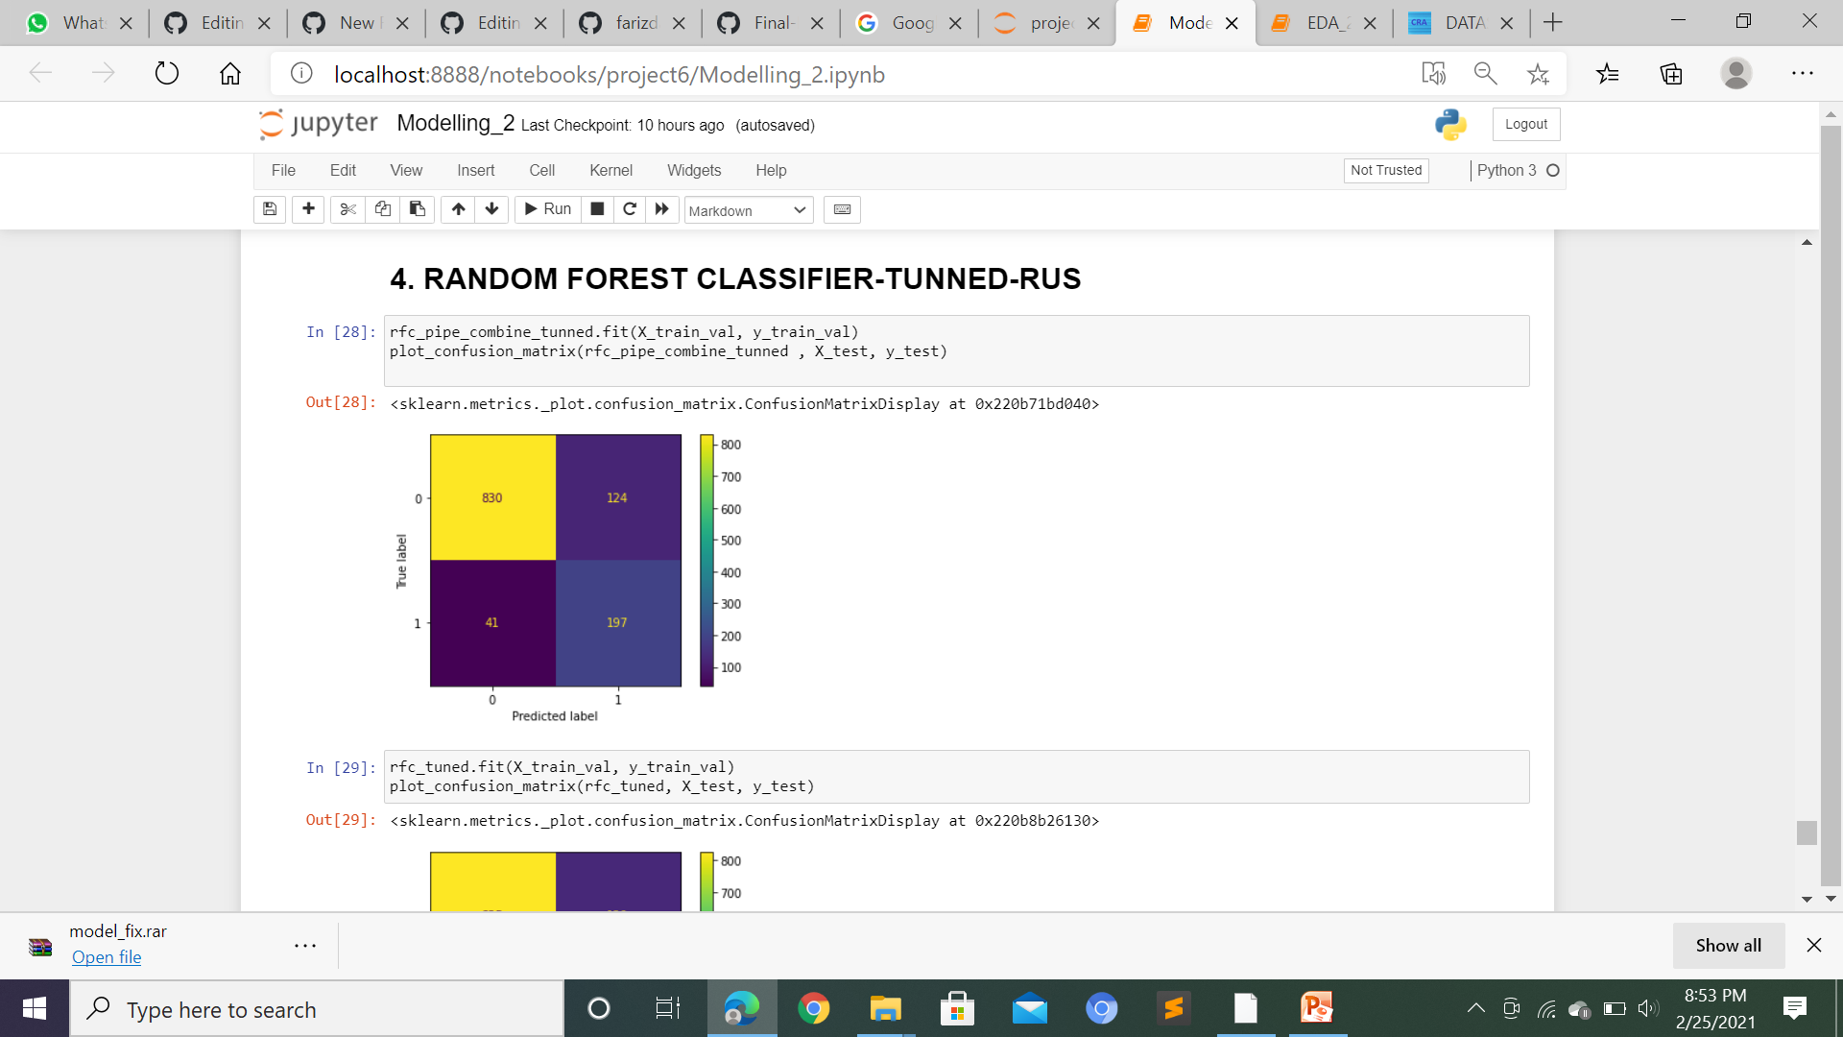
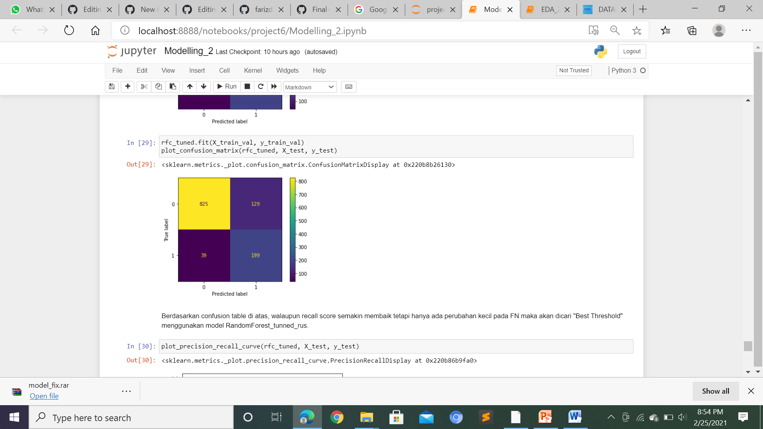
RandomForest_tunned_rus
Model RandomForest Benchmark
Model RandomForest_tunned_rus
Berdasarkan confusion table di atas, walaupun recall score semakin membaik tetapi hanya ada perubahan kecil pada FN maka akan dicari "Best Threshold" menggunakan model RandomForest_tunned_rus.

Slide 38
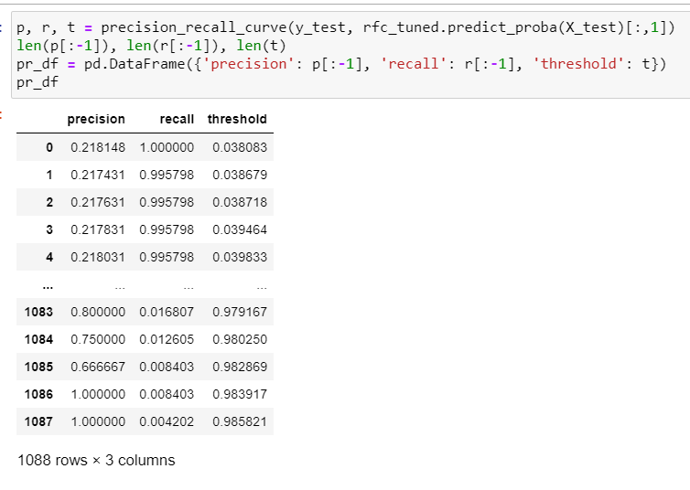
Memilih Threshold

Slide 39
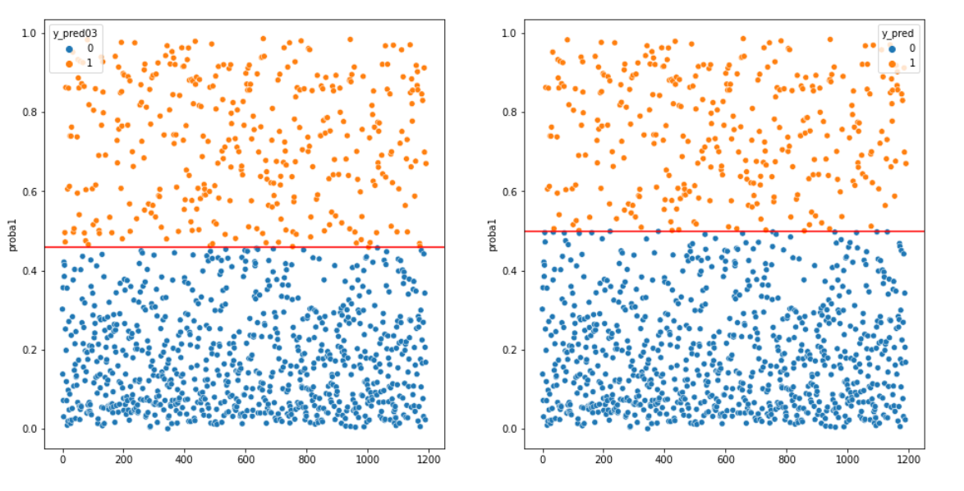
Memilih Threshold
Tujuan mencari model machine learning pada kasus ini untuk menyeleksi dan mengklasifikasi secara cepat, tepat,serta akurat pemohon mana saja yang layak mendapatkan pinjaman sehingga meminimalisir kerugian perusahaan yang disebabkan oleh para pemohon yang gagal membayar pinjaman. Oleh karena itu, fokus pada kasus ini adalah meminimalkan False Negative atau menaikkan recall setinggi mungkin dengan Presisi yang masih toleran. Jadi dipilihlah threshold baru yaitu 0.458710

Slide 40
Dashboard

Slide 41
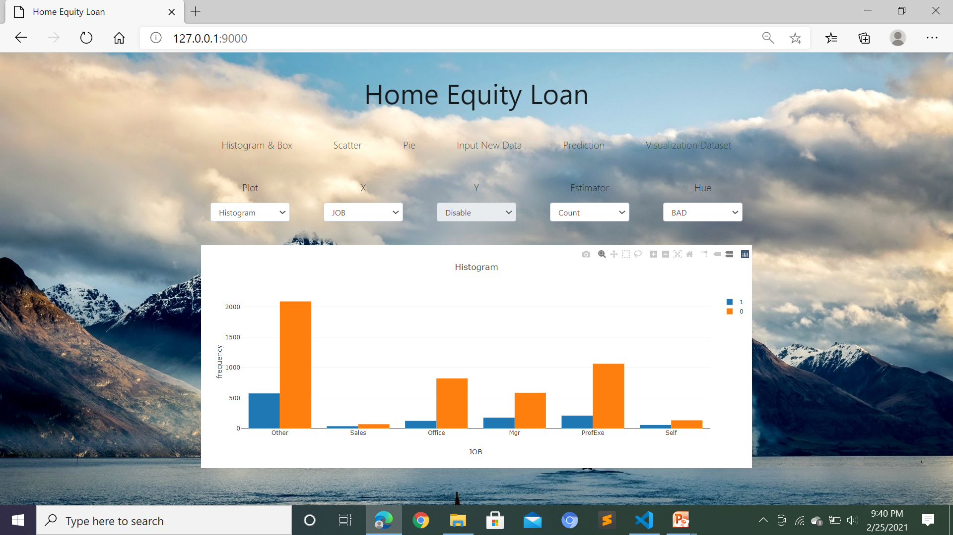
HOME

Slide 42
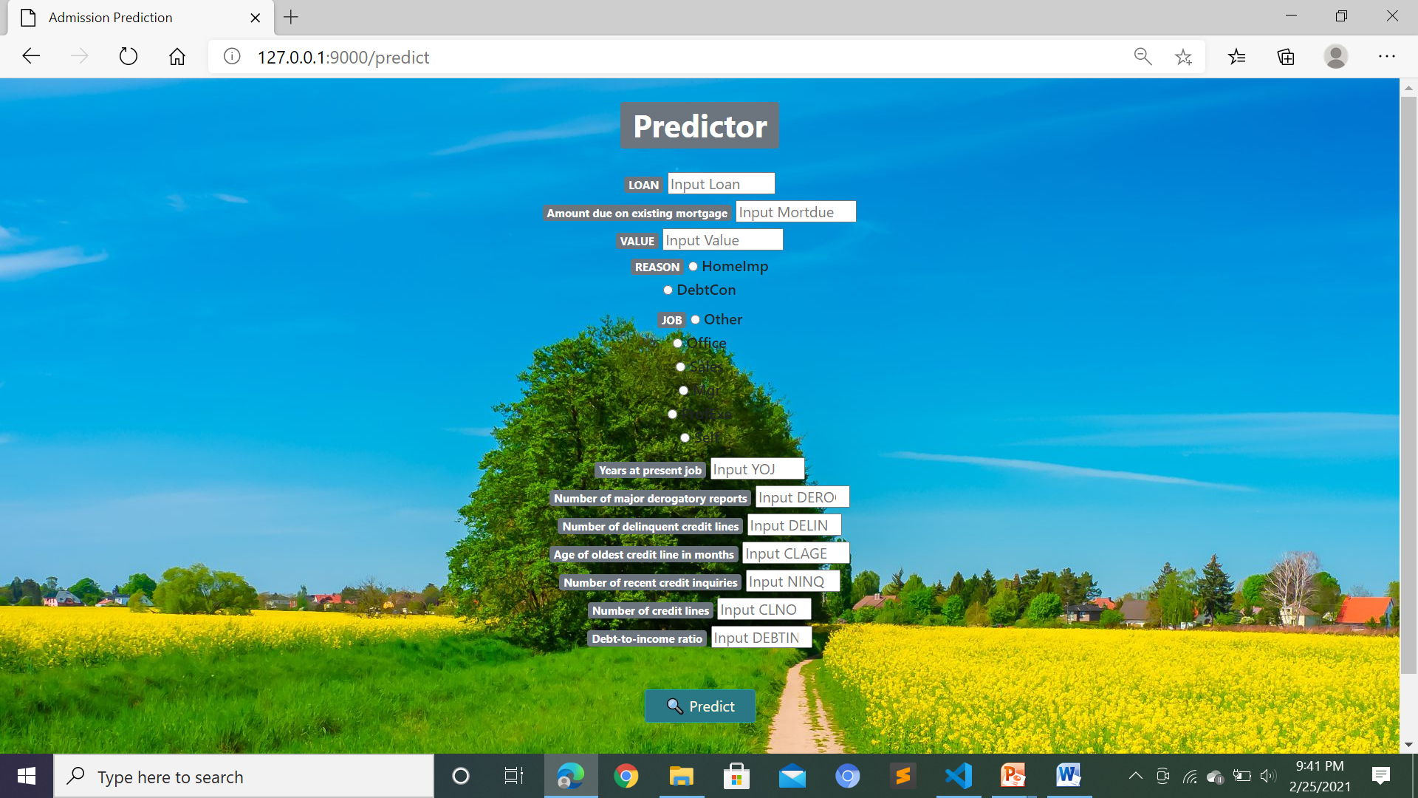
PREDIKSI

Slide 43
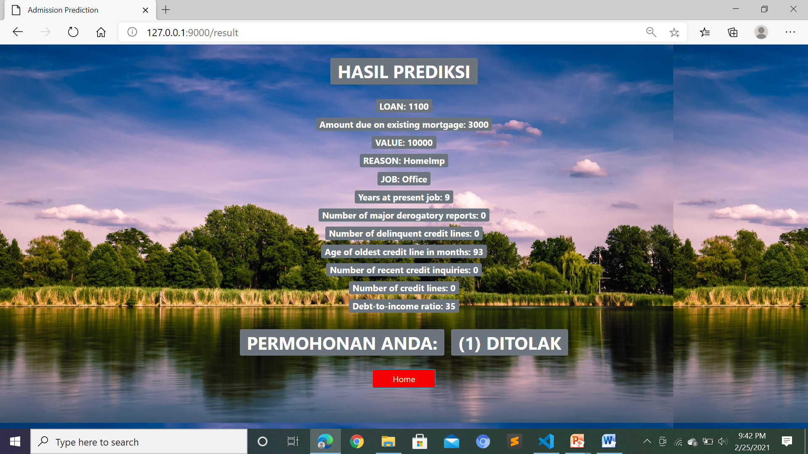
RESULT

Slide 44
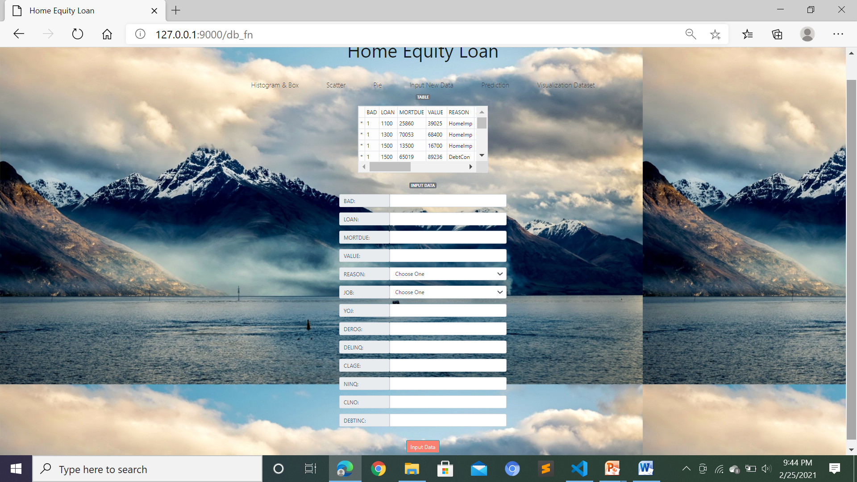
INPUT DATA BARU

Slide 45
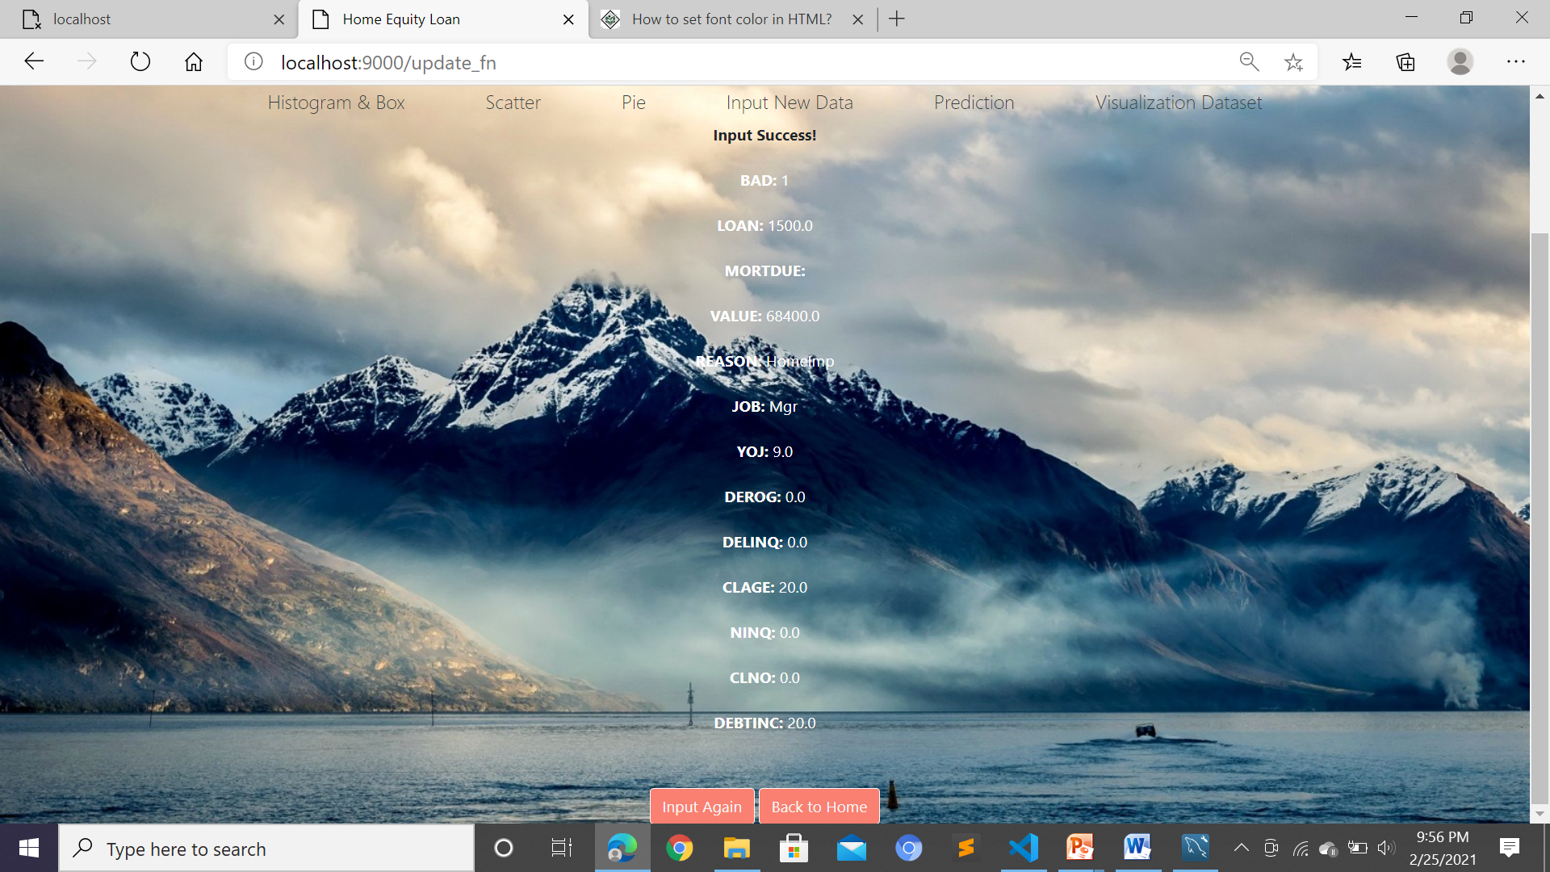
SUKSES INPUT DATA

Slide 46
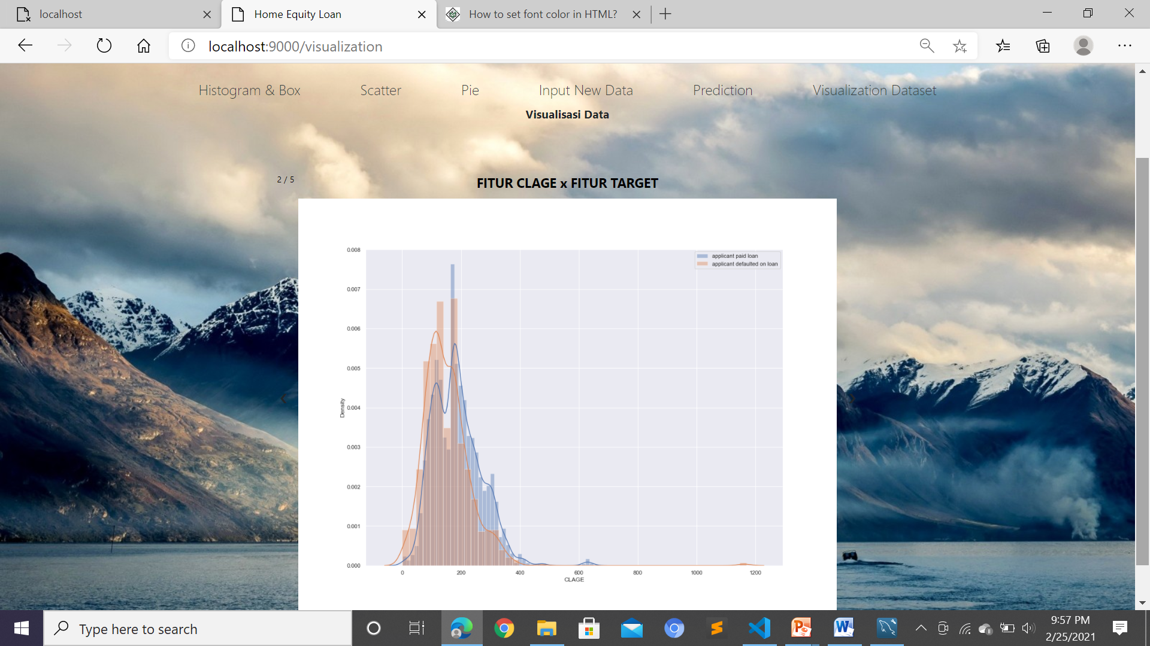
VISUALISASI DATASET

Slide 47
Kesimpulan

Slide 48
Kasus ini menggunakan model Random Forest Classifier Tunning
Fitur-fitur seperti MORTDUE, DEROG, DELINQ, NINQ, dan DEBTINC disarankan untuk pemohon dijaga jumlah/nilainya tetap kecil agar pengajuannya berpeluang besar diterima
Fitur-fitur seperti CLAGE dan VALUE disarankan untuk pemohon diperbesar nilainya agar pengajuannya berpeluang besar diterima

Slide 49
Terima Kasih

Slide 50
Daftar Pustaka
DATASETS PRIVATE2 (creditriskanalytics.net)
https://www.harmony.co.id/blog/apa-itu-ekuitas-pengertian-dan-peran-penting-dalam-perusahaan
https://ms.zpbusiness.com/86084-heloc-home-equity-loan-finance-business-95
https://ind.line-magazine.com/what-you-need-know-about-home-equity-loans-453286
https://finansial.bisnis.com/read/20190225/90/893036/opini-mengenal-karakter-keuangan-melalui-credit-scoring
https://www.modalrakyat.id/blog/7-cara-untuk-memperbaiki-skor-kredit
https://pocketsense.com/definition-delinquent-line-credit-6675570.html
https://www.nerdwallet.com/article/finance/credit-age-length-of-credit-history
https://www.investopedia.com/terms/c/credit-inquiry.asp

